Slide 1
学前儿童游戏教程 主编 翟理红
儿童游戏观察与评价

Slide 2
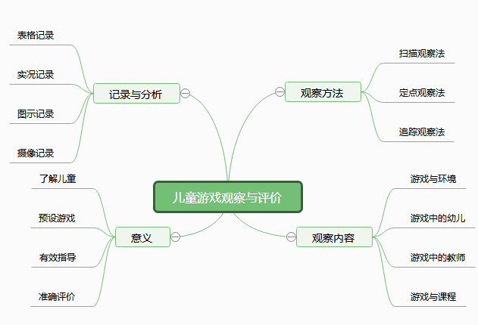

Slide 3
教学提纲
一、儿童游戏观察的意义
二、儿童游戏观察内容及方法
1.游戏观察的内容2.游戏观察的方法
三、儿童游戏观察记录
1.表格记录2.实况记录3.图示记录4.摄像记录
四、儿童游戏观察分析
五、游戏观察量表简介

Slide 4
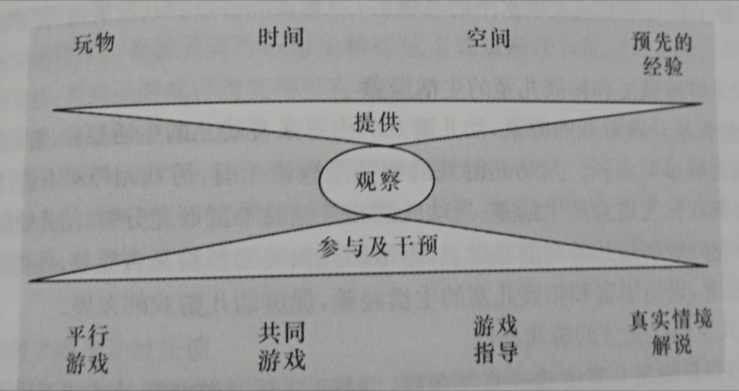
读图游戏
读图游戏：将图意用你的语言表达出来。
要求：根据图中提供的信息来说；可用语言陈述、案例表述。

Slide 5
游戏观察的方法
（一）扫描观察法：观察者在相等的时间段里对观察对象依次轮流进行观察。适合于粗线条地了解全班儿童的游戏情况，如可以掌握游戏开展了哪些主题，儿童选择了哪些主题，扮演了什么角色等一般行为特点。

Slide 6
游戏观察的方法
（二）定点观察法：观察者固定在游戏中的某一区域进行观察。适合于了解某主题或区域儿童的游戏情况，了解儿童的现有经验以及他们的兴趣点、儿童之间交往、游戏情节的发展等动态信息，并且让教师较为系统地了解某一事件发生的前因后果，避免指导的盲目性。

Slide 7
游戏观察的方法
（三）追踪观察法：观察者根据需要确定1—2个儿童作为观察对象，观察他们在游戏活动中的各种情况，固定人而不固定地点。适合于观察了解个别幼儿在游戏中的发展水平。教师可以自始至终地观察，也可以就某一时段或某一情节进行观察。

Slide 8
儿童游戏观察记录
一、 表格记录
表格记录有两种形式，一种是行为核对表，另一种是等级量表。
二、 实况记录法
实况记录法是指用语言文字真实记录儿童游戏或游戏中发生的情况及事件。
三、 图示记录法
在观察记录中，文字记录由于记录速度慢，有时会使数据记录不全，而图表记录的主要优点在于快速、直观、系统性强，恰巧弥补了文字的不足。
四、 摄像记录
用摄像机、数码相机等作儿童游戏观察记录的手段，将具有代表性、典型性的资料拍摄下来，以扩大观察的广度和深度.

Slide 9
实践与实训
项目一： 选择一个幼儿做30分钟的游戏定人观察记录。
目的：
掌握定人观察法，发展观察能力和描述性文字记录的能力。
要求：
1. 到幼儿园选择一幼儿游戏进行观察；（如不能到幼儿园实地观察可观看幼儿游戏视频）
2. 确定观察的目的、对象、内容，制定观察计划；
3. 用实况记录法完成一份观察记录。
形式： 在见实习中实地观察、独立完成。

Slide 10
实践与实训
项目二： 豪威斯的同伴关系量表使用
目的：
掌握量表的使用方法，并根据量表结果分析儿童游戏的社会性特点。
要求：
1. 到幼儿园选择一个班级进行游戏观察并使用豪威斯的同伴关系量表；
2. 根据量表结果分析儿童游戏的社会性特点；
3.提出自己的见解。
形式： 实地观察、独立完成量表记录及分析。

Slide 11
实践与实训
项目三：儿童游戏实录及分析
目的：能利用所学的观察和记录方法，对儿童游戏进行分析和指导。
要求：观察方法选择恰当，游戏记录真实可信，分析有理有据，建议贴切适宜。
形式：独立完成；完整观察记录及分析报告。

Slide 12
课证融合
1.简述角色游戏活动中教师的观察要点及目的。（选自2015年上半年教师资格证考试）
2.阅读下面的游戏定点观察记录，分析活动情况，写出观察结论。（选自2017年下半年教师资格证考试）
大一班的娃娃家区域里有锅、碗、杯子和勺子。一段时间以来，在这个游戏区域的活动一直比较平淡。这天，在大一班幼儿进行分组游戏时，欣欣和云云又跑到了娃娃家区域。欣欣拿起杯子和勺子，用勺子在杯里搅拌，一边搅拌一遍喊道：“卖豆浆了！卖豆浆了！谁喝热豆浆？”云云走近他，问道：“你在干什么？”欣欣回答：“我在熬豆浆呢”云云说：“豆浆也不好喝啊！”欣欣说：“豆浆可有 营养了，小朋友都得喝。”云云说：“你做火锅吧。火锅里有肉还有菜也有营养。”欣欣说：“好吧，我给你做火锅。”欣欣于是拿起锅放在炊具台上，一边做一边说：“课时没有菜啊！我去买菜去。”说完就离开了娃娃家区域。这时宁宁走过来，看见炊具台上有锅，就问：“这是谁做的菜呀？”云云回答说：“我们在做火锅呢。”“哦，那我来拌调料吧。”宁宁高兴地拿起一个小碗拌起了调料。好一会儿，欣欣都还 没回来。云云于是去找他，原来欣欣被理发店的游戏吸引住了。在排队等着理发呢。云云叫上欣欣去找了些蔬菜，回来将这些蔬菜倒进了锅里，云云又找来了肉片（红色的纸片）放到锅里，还对两个同伴说：“这是羊肉片，可好吃了。”说着就要捞起来吃。欣欣这时拦住了她说：“还不行，水还没开呢。”又过了大约两分钟，宁宁说：“可以吃了，我都闻到香味了。”于是，三个小朋友就吃了起来。小玉和鹏鹏也来到了娃娃家区域，欣欣云云和宁宁热情地邀请他俩参加，五个小朋友一起像模像样地涮起了火锅。

Slide 13
牵手
童年

